Slide 1
论文分享 【Oakland 2019】 Why Does Your Data Leak? Uncovering the Data Leakage in Cloud from Mobile Apps
Chaoshun Zuo The Ohio State University（俄亥俄州立大学）
Zhiqiang Lin The Ohio State University
Yinqian Zhang The Ohio State University

Slide 2
本文针对的问题：
Android app对Cloud API中认证凭据的不安全使用，可能导致数据泄露
本文的主要贡献：
总结了三个Cloud API（Amazon AWS ， Google Firebase， Microsoft Azure）中，可能存在的app 开发者误用情形
实现了自动化测试工具，从160 9983个app中，发现了1 7299个信息泄露漏洞，涉及1 5098个app
（保证存在数据泄露，不保证所泄露数据为敏感数据）

Slide 3
I. BACKGROUND
Mobile Cloud API的功能
mBaaS : mobile back-end as a service
主要功能：
Storage：供app client访问资源
User Management：验证身份，管理用户访问权限
Notification Delivery：推送通知
本文针对的Cloud API
Google Firebase
Amazon AWS
Microsoft Azure

Slide 4
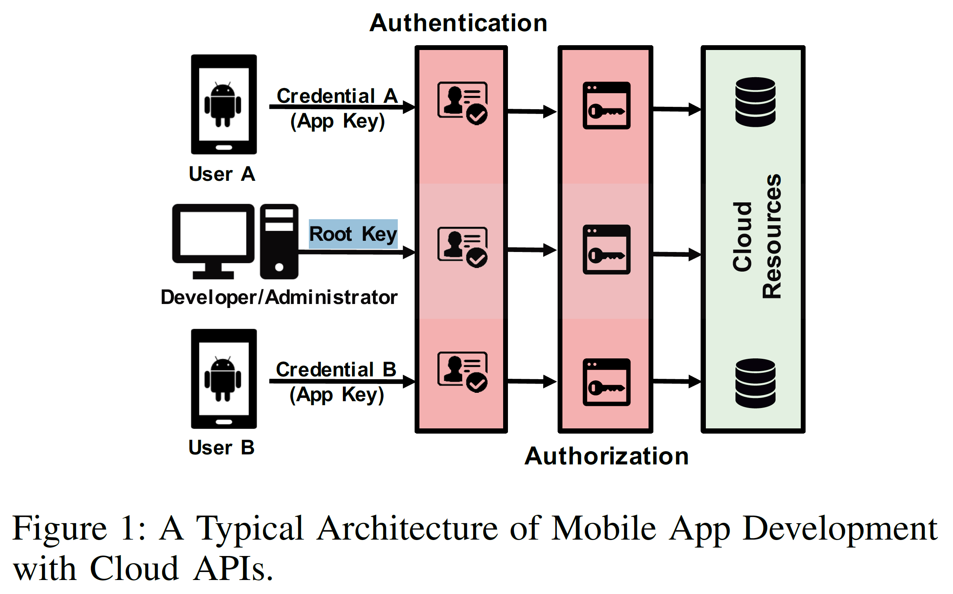
I. BACKGROUND
Cloud API中的key机制（作者总结）
App Key和Root Key

Slide 5
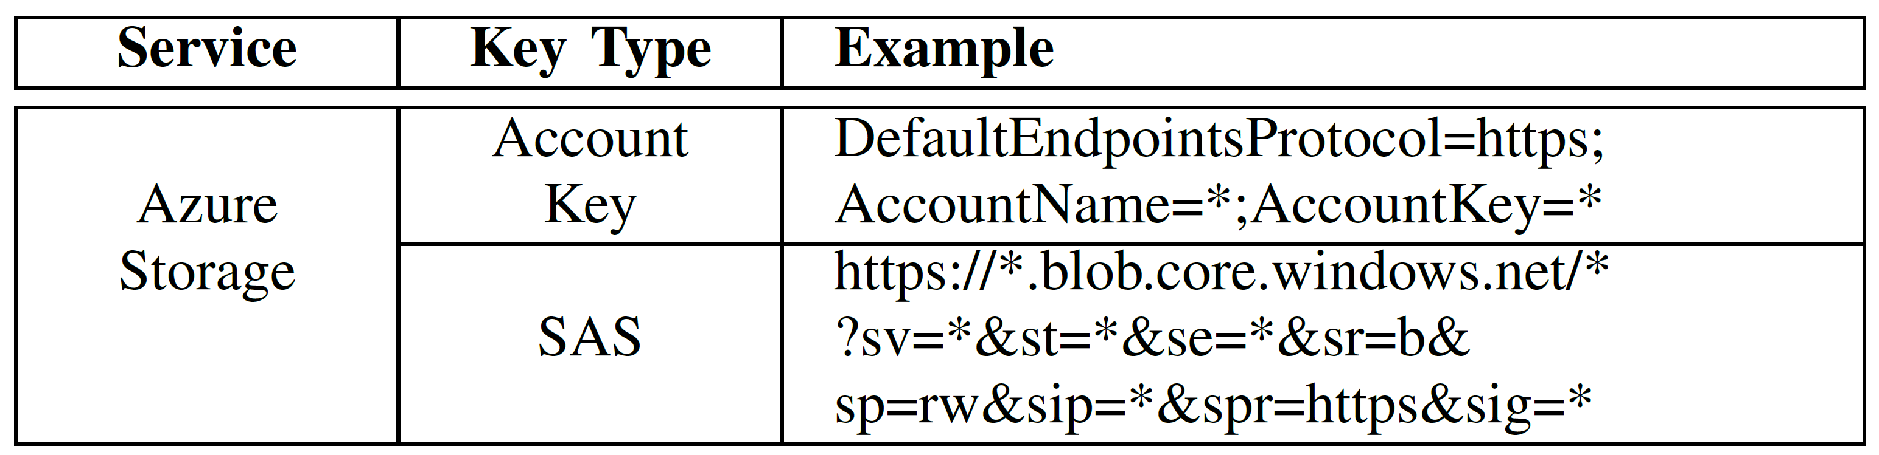
II. Misuse and Misconfiguration in Cloud API
2.1 Misuse of Various Keys in Authentication
混淆 App Key和Root Key
2.1.1 Key Misuse in Azure Storage
Account Key（Root Key）：full access to the cloud storage billed to a particular user
Shared Access Signature (SAS)（App Key）：临时性，URI，can only access certain resources with limited permissions
Notes:
关于Azure Storage的SAS：https://blog.51cto.com/wuyvzhang/2468009
共享访问签名
前面也和大家提到，SAS是一个URI，它在其查询参数中包括所有信息，以验证对Blob或容器的访问所需的身份。查询参数可以包括以下内容（实际查询参数在参数名称后的括号中）：
Blob URI：这是Blob的地址。我们应该始终使用HTTPS构造共享访问签名。示例： https://sql12bak.blob.core.chinacloudapi.cn
存储服务版本（sv）：指示要使用的存储服务版本。示例：sv = 2019-02-02这是可选的，如果未指定，它将设置为可用的最新版本。
开始时间（st）：这是SAS生效的时间。如果省略，则SAS立即生效。由于计算机之间的时差（时钟偏斜），因此请务必小心。如果您将开始时间设置为现在，则可能是将来在另一资源上使用5分钟，并且可能不允许再访问5分钟。除非时间不长，否则建议不要设置此设置，或者将开始时间设置为当前时间之前的15分钟。此文件必须为ISO 8061格式。示例：st=2020-01-19T03:27:10Z
到期时间（秒）：这是SAS不再有效的时间。我们应该始终使用它，或者将其与具有此设置的存储访问策略相关联。此文件必须为ISO 8061格式。示例：se=2020-01-19T11:27:10Z
存储资源（sr）：告诉资源是否是blob，队列等。示例：sr = b，它表示资源是blob，或sr = c，说资源是容器。
权限（sp）：这定义了可以对存储资源执行的操作。示例：sp = rw，它授予读取（r）和写入（w）访问权限。
签名（sig）：用于验证对Blob的访问。这是使用SHA256算法在字符串到符号和密钥上计算的HMAC，然后使用Base64编码进行编码。
示例：sig = Z％2FRHIX5Xcg0Mq2rqI3OlWTjEg2tYkboXr1P9ZUXDtkk％3D
将这些内容放在一起会产生以下URI，它允许对存储帐户sql12bak中container进行读/写访问，时间为2020年1月19日11:27:10 AM至2020年1月19日7:27:10 PM
https://sql12bak.blob.core.chinacloudapi.cn/?sv=2019-02-02&ss=bfqt&srt=sco&sp=rw&se=2020-01-19T11:27:10Z&st=2020-01-19T03:27:10Z&spr=https&sig=pOyu%2FIVLKBVeQWydo3vxIJKEi46NXxwk%2FH%2BtXyas5c8%3D
这是一个临时SAS。通过指定所有必需的查询参数和Blob的原始URI来访问Blob时，可以创建此文件。

Slide 6
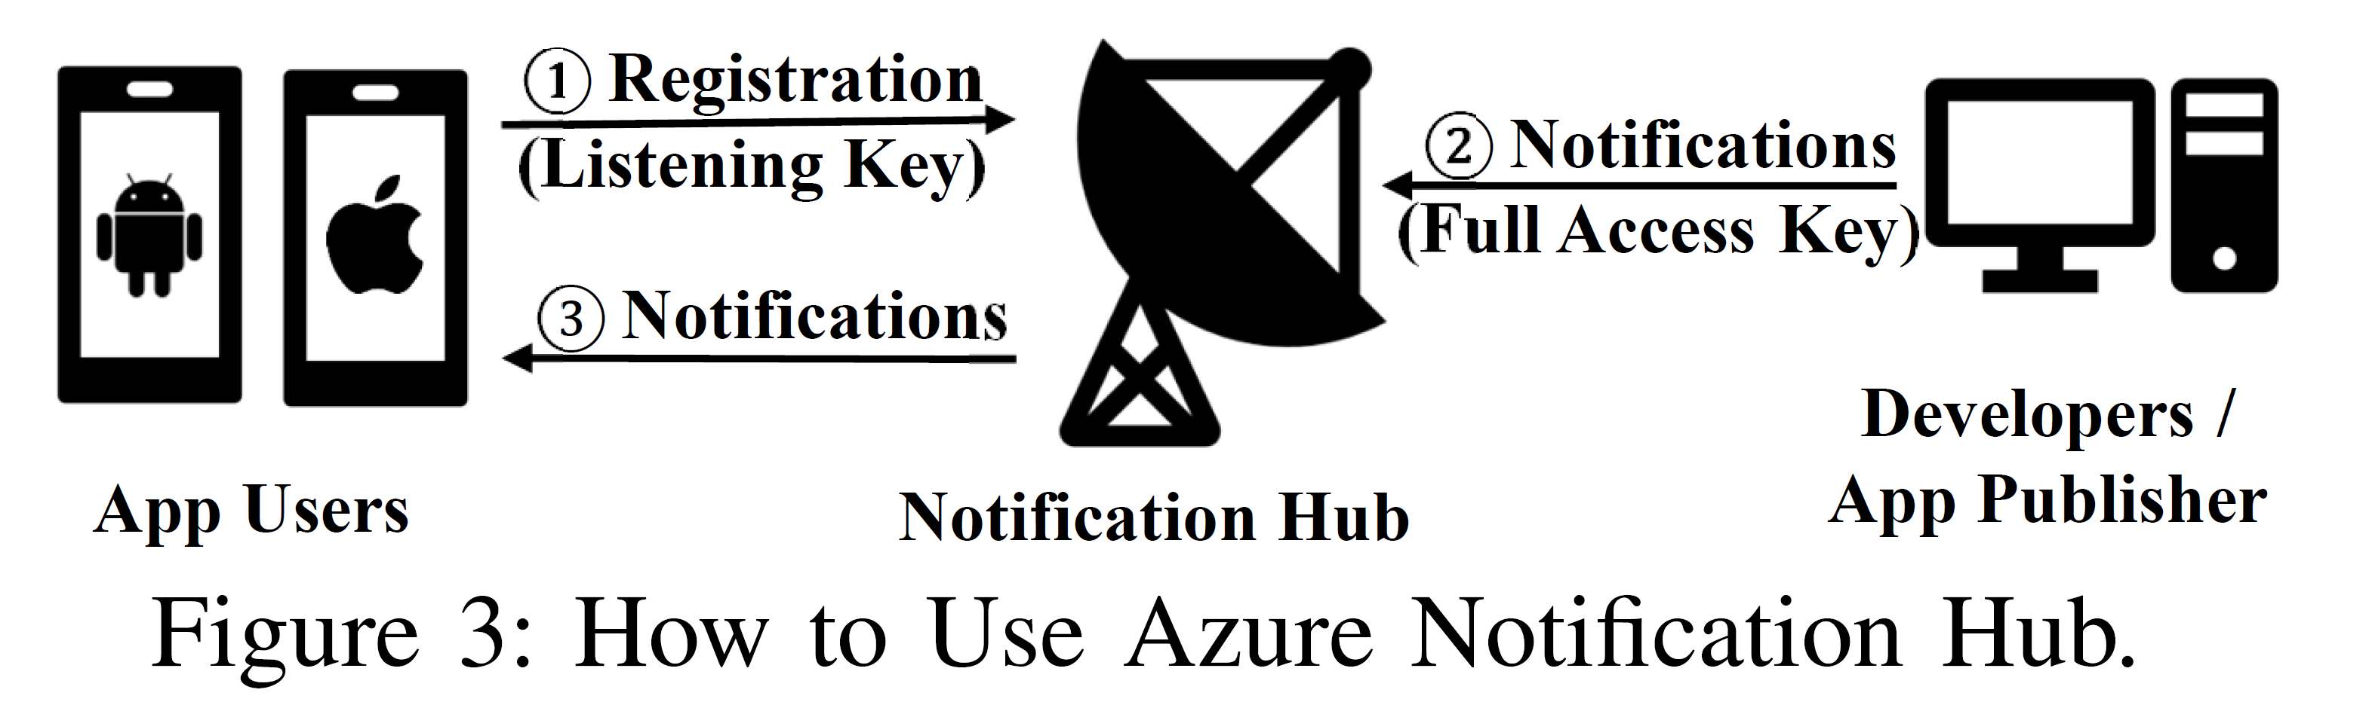
II. Misuse and Misconfiguration in Cloud API
2.1 Misuse of Various Keys in Authentication
2.1.2 Key Misuse in Azure Notification Hubs
主要用于 面向终端用户的定制化推送
Full Access Key（Root Key）：full access to send or listen for notifications
Listening Key （App Key）：can only listen to the notifications

Slide 7
II. Misuse and Misconfiguration in Cloud API
2.1 Misuse of Various Keys in Authentication
2.1.3 Key Misuse in AWS
A number of keys for mobile apps to access the AWS resources
One of the keys is the root access key
【WiSec 2015】Harvesting developer credentials in android apps

Slide 8
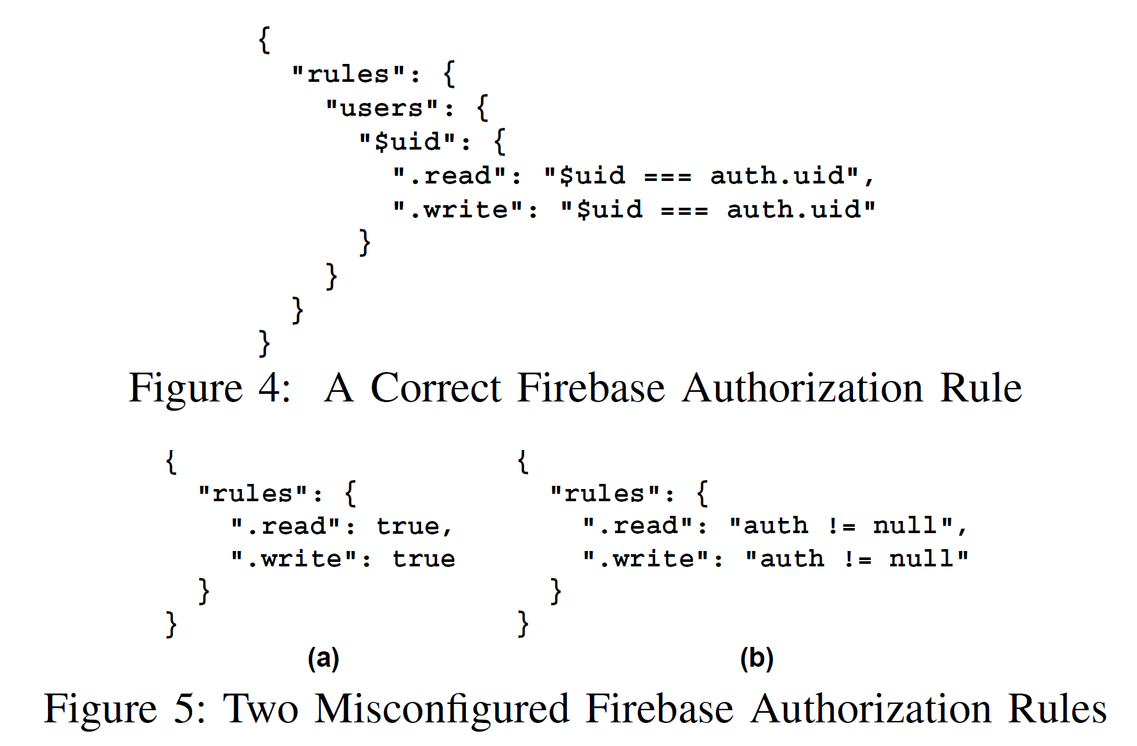
II. Misuse and Misconfiguration in Cloud API
2.2 Misconfiguration of User Permissions in Authorization
2.2.1 Misconfiguration of User Permissions in Firebase
Google：Security Rules Language
Cloud中json数据如下：
{
“users": {
“user0": {
“message0": {“Hello"},
“message1": {“Good"},
...
},
"user1": {
“message0": {“Hi"},
“message1": {“Bad"},
...
},
...
}
}
Notes:
定义Rules的语言，被Google称为Security Rules Language，是一种基于Common Expression Language（CEL）的语言
"users"类似某个路径
例如数据库中的json数据如下：
{
"messages": {
"message0": {
"content": "Hello",
"timestamp": 1405704370369
},
"message1": {
"content": "Goodbye",
"timestamp": 1405704395231
},
...
}
}
对应的规则如下：
{
"rules": {
"messages": {
"$message": {
// only messages from the last ten minutes can be read
".read": "data.child('timestamp').val() > (now - 600000)",
// new messages must have a string content and a number timestamp
".validate": "newData.hasChildren(['content', 'timestamp']) &&
newData.child('content').isString() &&
newData.child('timestamp').isNumber()"
}
}
}
}
参考https://firebase.google.com/docs/rules/rules-language#database
$uid可以匹配上"users"的任意子节点：
某用户想读/写$uid节点时，用户的id必须等于$uid才行

Slide 9
II. Misuse and Misconfiguration in Cloud API
2.2 Misconfiguration of User Permissions in Authorization
2.2.2 Misconfiguration of User Permissions in AWS
Amazon: Identity and Access Management (IAM)
Developers may over provision the permissions for an IAM user

Slide 10
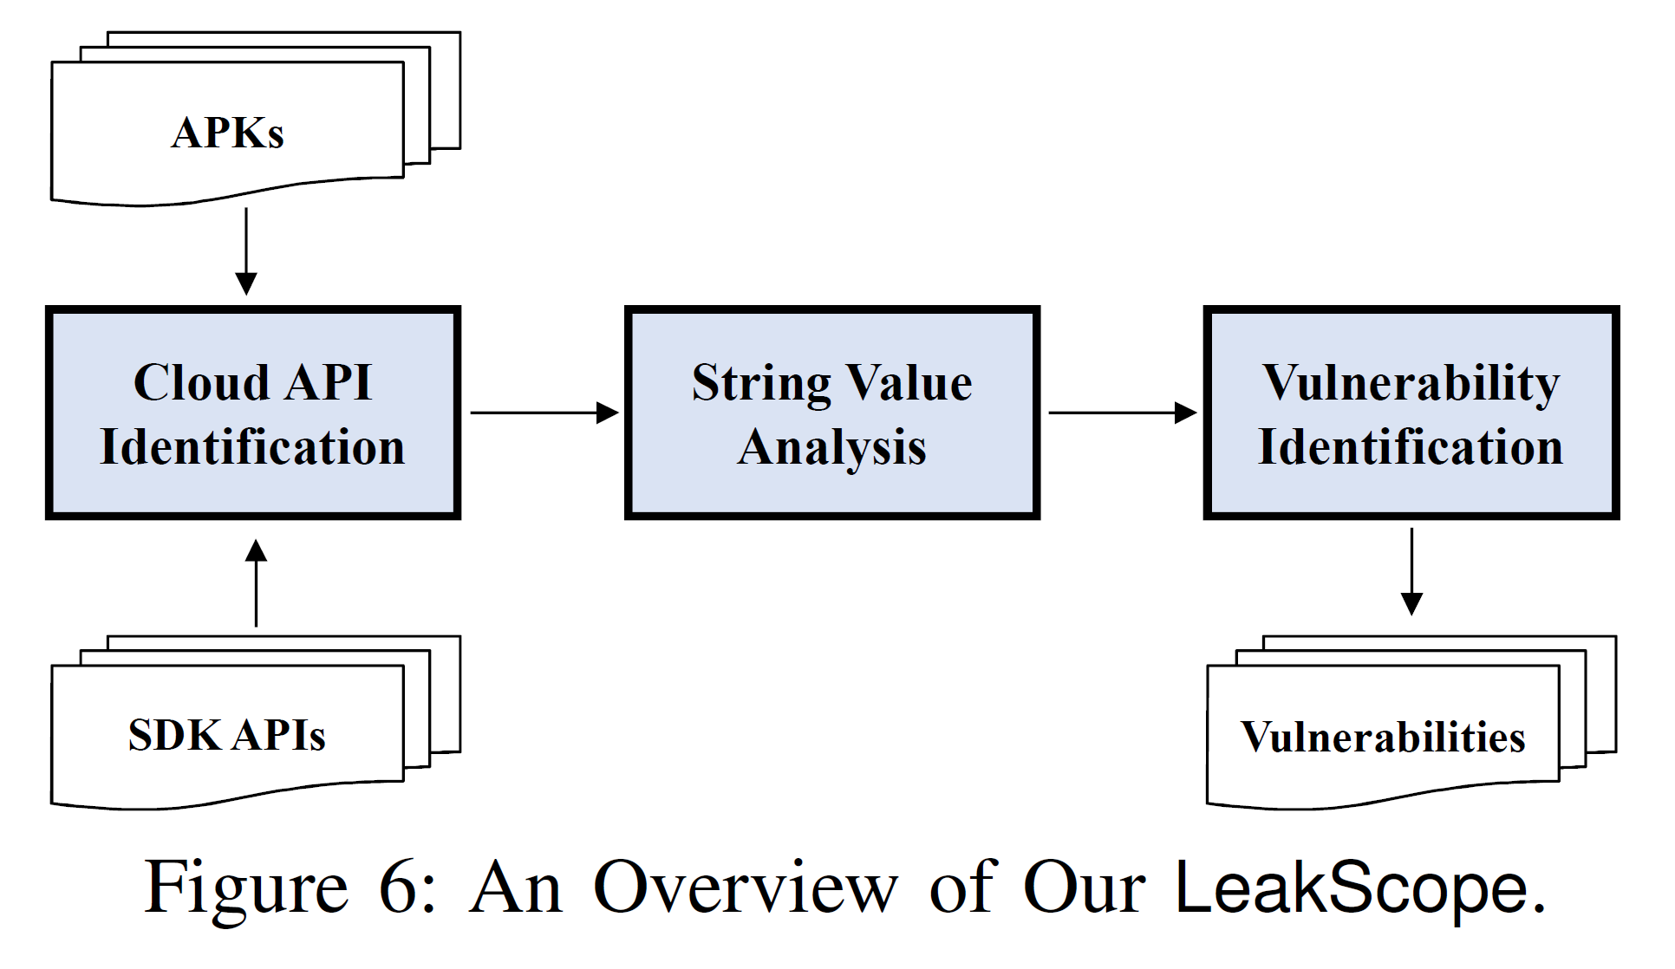
III. LeakScope
Automatically detect data leakage vulnerabilities
Cloud API Identification
判断app是否集成Cloud API
（基于Class Hierarchy的相似度比较，标记匹配上的方法）
String Value Analysis
恢复Key的值
（后向切片+前向执行）
Vulnerability Identification
判断Key是否被误用/误配置
（动态运行）

Slide 11
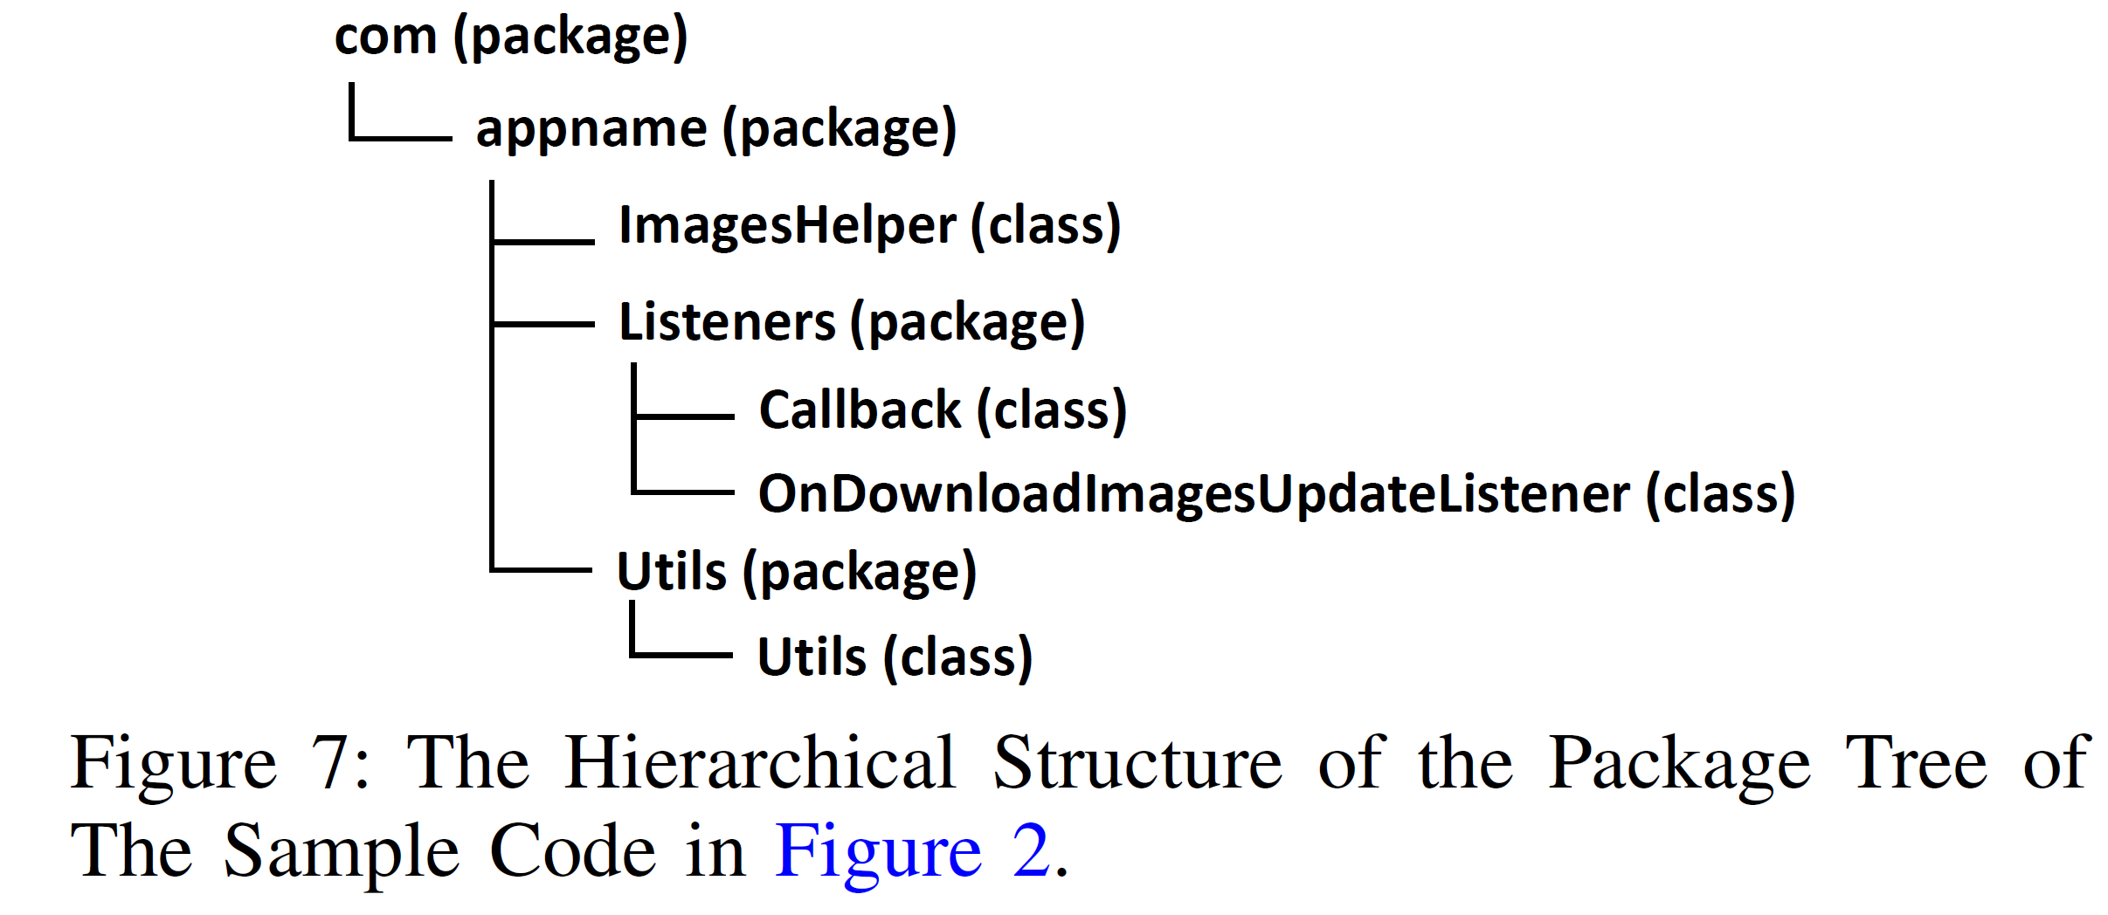
III. LeakScope
3.1 Cloud API Identification
Obfuscation-resilient approach
Challenges (two strategies used in API obfuscation) :
Renaming names (package name, class name, function name, and variable name)
Removing the functions/APIs that are never used

Slide 12
III. LeakScope
3.1 Cloud API Identification
Obfuscation-resilient approach
Two invariants:
The hierarchical structure of the types and package trees
(Package Flattening in Proguard?)
The caller-callee relation in a method
Notes:
Package Flattening：
https://www.guardsquare.com/manual/configuration/examples
https://blog.csdn.net/qq_39441603/article/details/123219410

Slide 13
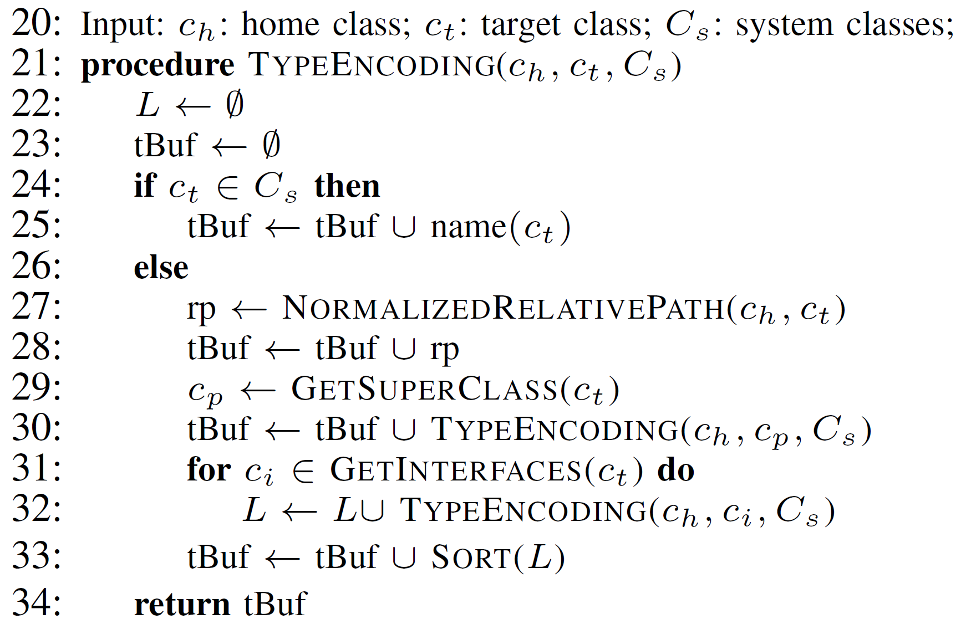
III. LeakScope
3.1 Cloud API Identification
计算Method的signature（改进LibScout方案，基于dexlib2库实现）
用哈希值表示Method的signature：MD5 (fBuf)，下面去求fBuf
核心思路:
（1）给定一个class（home class），如何计算另一个class（target class）的“相对位置”tBuf：
伪码中的∪：字符串拼接
System Classes不被混淆
NormalizedRelativePath：用X代替非OS名称，例如“../X/X#java.lang.Object”，#表示字符串链接
GetSuperClass：递归去找父类，直到找到system classes为止（一定能找到system classes）
GetInterfaces：将接口当作类处理，递归去找父接口，直到找到System Interface为止

Slide 14
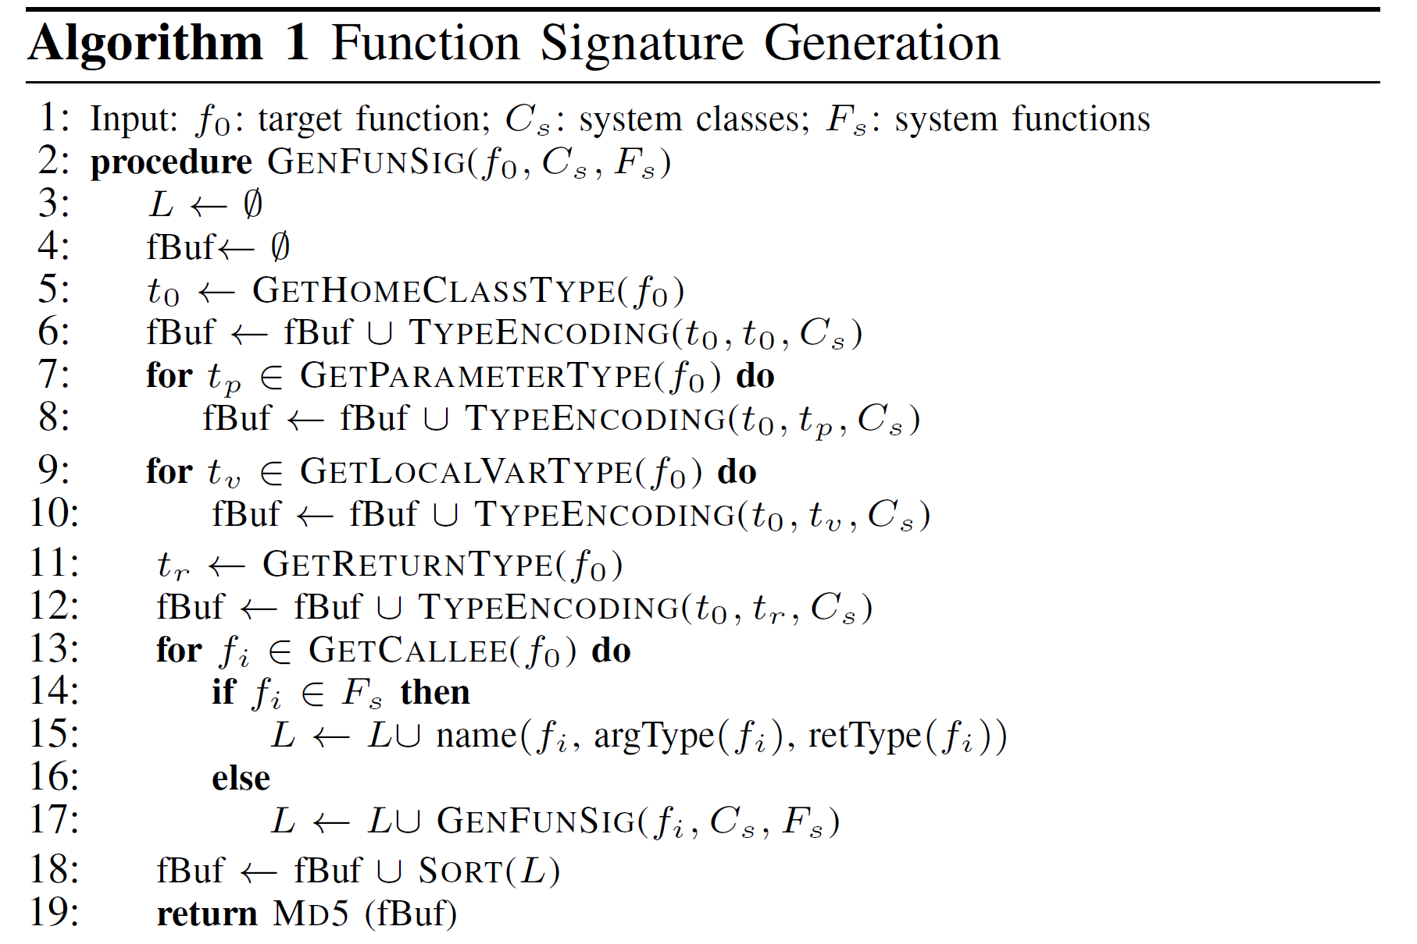
III. LeakScope
3.1 Cloud API Identification
核心思路:
（2）用一个Method的Home Class和其相关Class之间的“位置”关系表示Method，得到哈希值MD5 (fBuf)：

Slide 15
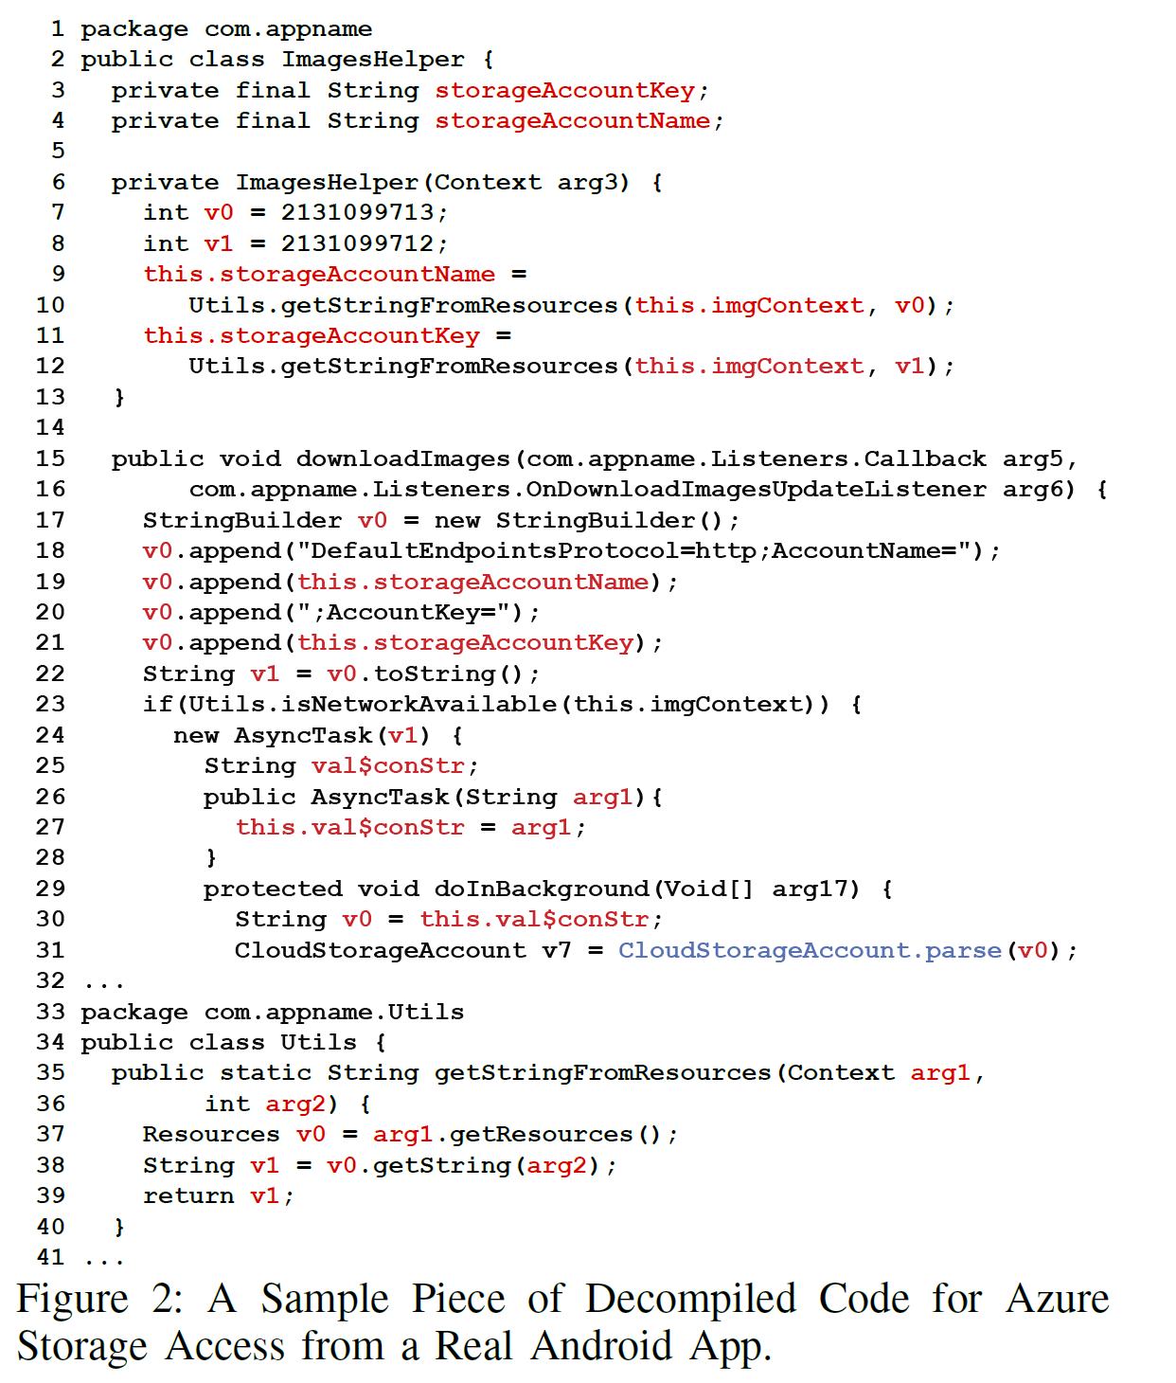
III. LeakScope
3.2 String Value Analysis
核心思路: 后向切片+前向执行
（1）Inter-procedural Backward Slicing
利用soot，基于CFG和DDG实现切片

Slide 16
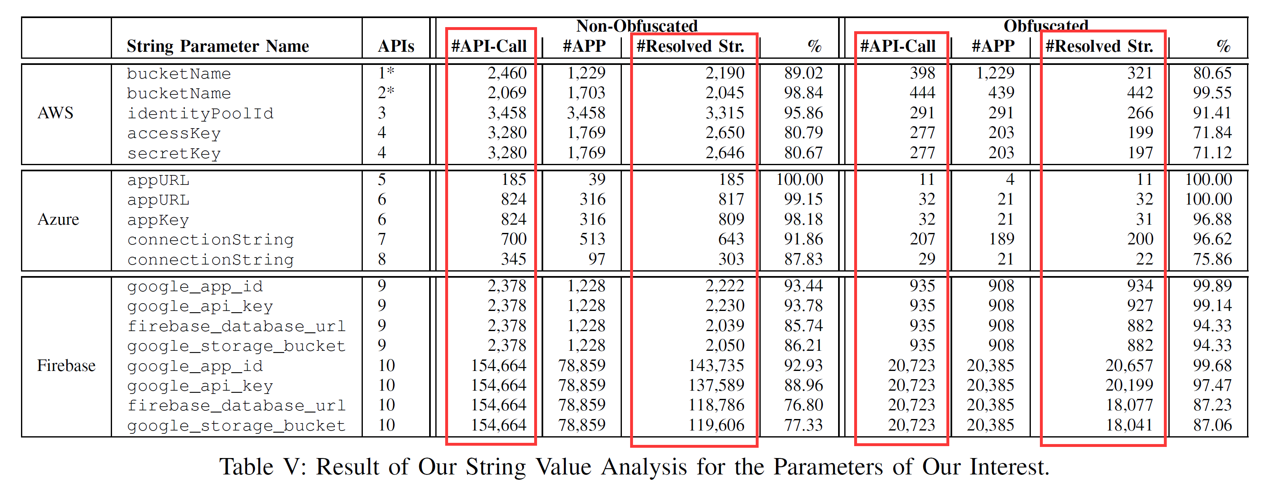
III. LeakScope
3.2 String Value Analysis
核心思路: 后向切片+前向执行
（2）String Value Computation
纯静态，未处理Internet Function，应该是未处理JNI / Crypto Functions
所以存在无法复原字符串的问题

Slide 17
III. LeakScope
3.3 Vulnerability Identification
要解决的问题: 获取到Key之后，如何判断App对Key的使用是否正确
（1）Key Misuses in Azure (Storage and Notification Hub)
可通过格式直接区分出是否为root key
（2）Detecting Key Misuses in AWS
出于Ethics考虑，请求nonexistent ID对应的资源
如果是Root key，收到“InvalidInstanceID” Error
如果是App key，收到“UnauthorizedOperation” Error

Slide 18
III. LeakScope
3.3 Vulnerability Identification
要解决的问题: 获取到Key之后，如何判断App对Key的使用是否正确
（3）Detecting Permission Misconfiguration in Firebase
① Detecting “Open”Database：read policy being“.read”: “true”, then anyone can read the database
读取Database的某个nonexistent field，观察Error Message
② Detecting No Permission Check：read policy being“.read”: “auth != null”, then any authenticated user can read the database
通过API自动注册用户，
再去读取Database的某个nonexistent field，观察Error Message
（4）Detecting Permission Misconfiguration in AWS
Collect AWS keys and the S3 Storage names
看通过keys有哪些权限（例如 full access or not）

Slide 19
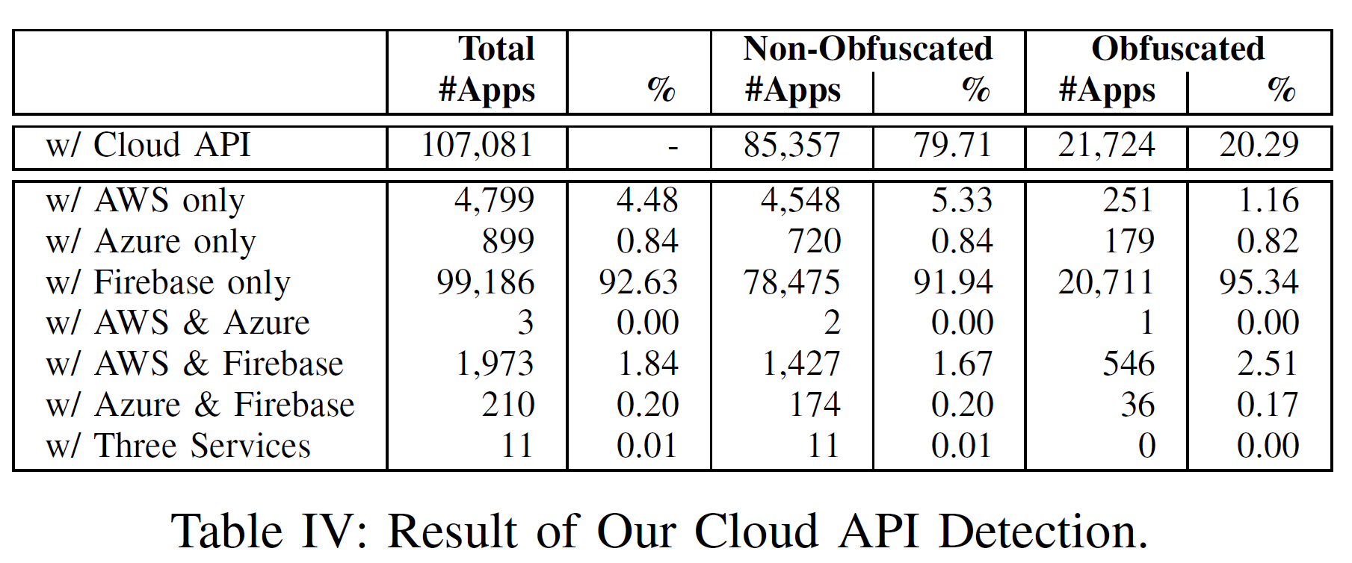
IV. Evaluation
总计160 9983 apps（15.42 TB）
其中1 5098个app存在相关漏洞，总计1 7299个漏洞
爬虫耗时 two months（from May 2017）
漏洞检测耗时6894.89小时，中间结果占2.56 TB存储
（1）Cloud API Identification

Slide 20
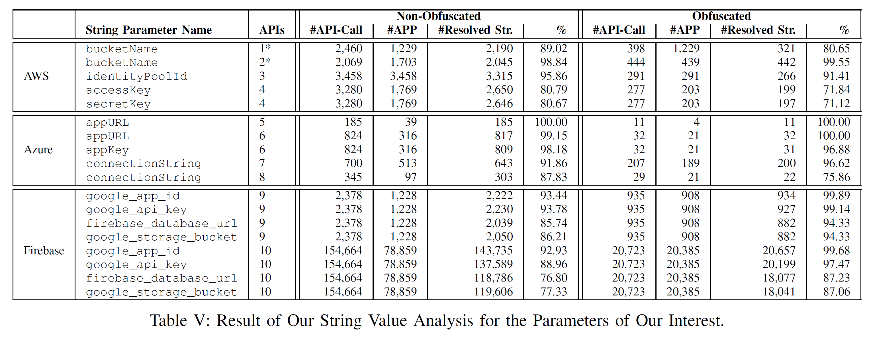
IV. Evaluation
（2）String Value Analysis

Slide 21
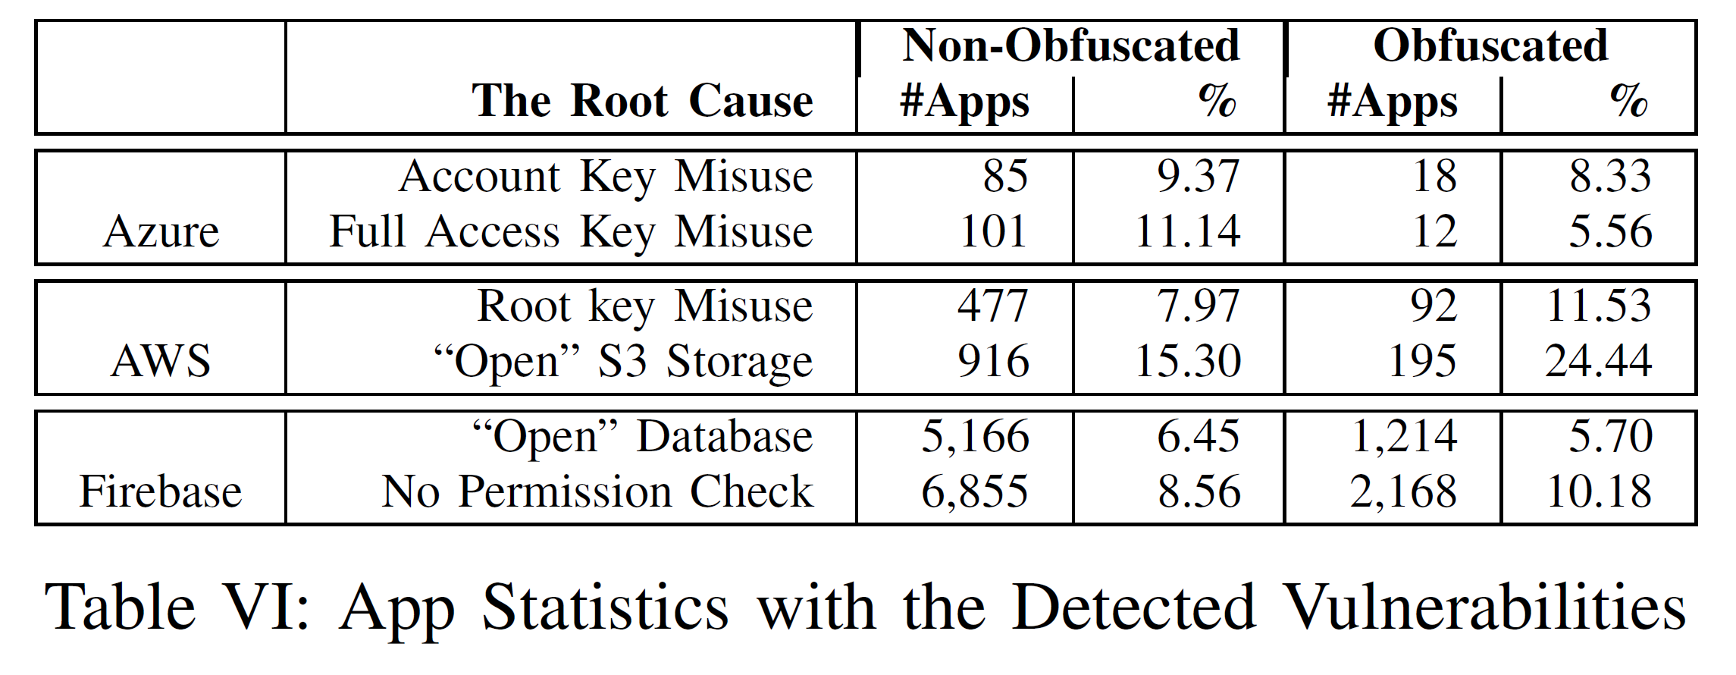
IV. Evaluation
（3）Vulnerability Identification

Slide 22
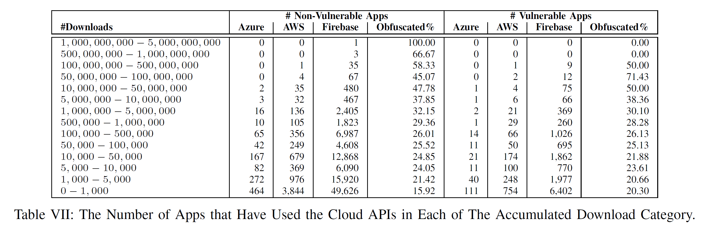
IV. Evaluation
（3）Vulnerability Identification

Slide 23
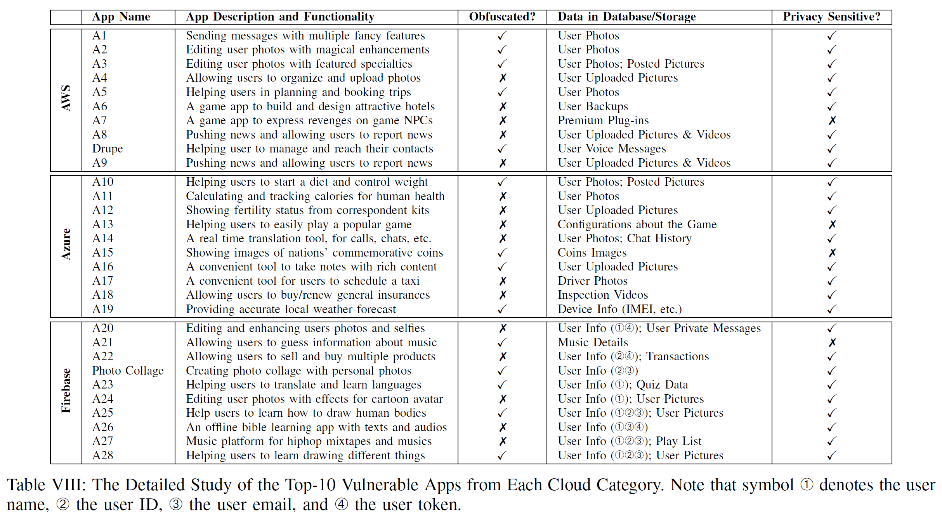
IV. Evaluation
（3）Vulnerability Identification

